Slide 1
神与人同住
出埃及记之六
Notes:
会幕
是神所在之处
是以色列人与神相交之处
是在以色列人的中间——正中央，中心，是我们的中心吗？
与今天的我们有什么关系？
为什么要这样详细的告诉摩西如何建会幕呢？是要启示耶稣基督，也就是神祂自己。所以花了16章的篇幅（出25-40）来讲如何建造会幕。出13章，利18章，民13章，申2章，来4章。
让我们来看

Slide 2
神与人同住
又当为我造圣所，使我可以住在他们中间。制造帐幕和其中的一切器具都要照我所指示你的样式。（出埃及记25:8-9）
Notes:
神要以色列人建会幕的目的—是因为神要与人同住，要以色列人认识神，知道如何与神同住。会幕也显出神的创造与启示。出29:45-46神说：「我要住在以色列人中间，作他们的神。他们必知道我是耶和华他们的神，是将他们从埃及地领出来的，为要住在他们中间。我是耶和华他们的神。」要与可以是两回事。
在伊甸园里，神与亚当夏娃同行同语。
在旷野里，神借着会幕与祂的百姓同住，会幕的入口面朝东方。
在新耶路撒冷，看哪，神的帐幕在人间。祂要与人同住，他们要做祂的子民。神要亲自与他们同在，作他们的神。（启21:3）所以会幕不但指向伊甸园，更是启示我们将来的新耶路撒冷。
神就是要恢复祂创造人时的心意—与祂的儿女合而为一。祂的心意从来没有改变。
主耶稣上了十字架，使我们每一个相信祂的人都可以有祂的同在—因为祂借着圣灵与我们同住。
神爱他们，到了西奈山在颁律法之前先告诉他们祂像老鹰把他们背在翅膀上带他们出埃及。（出19：4）又告诉他们祂会带领他们进应许地。接着又告诉他们祂要与他们同住，我们相信的神就是这样的细腻入微。有时候我们读圣经，看到家谱或者利未记这种书觉得看不下去，实在是不明白神的心呢。

Slide 3
神与人同住
他们供奉的事，本是天上事的形状和影像，正如摩西将要造帐幕的时候，蒙神警戒他，说，你要谨慎，作各样的物件，都要照着在山上指示你的样式。（希伯来书8:5）
Notes:
制造帐幕和其中的一切器具，都要照我所指示你的样式。（出25:9）
我们不可以乱搬，因为那都指向耶稣基督。
将事隐藏，乃神的荣耀，将事显明，乃君王的荣耀。主耶稣是将事显明的君王，我们呢？会幕就是神隐藏的事之一，是非常重要的之一，可是圣灵却将它显明给我们知道。
这些原是后事的影儿，那形体却是基督。（西2:17）
我们既因耶稣的血，得以荡然进入至圣所，是借着祂给我们开了一条又新又活的路从幔子经过，这幔子就是祂的身体。（来10:20）
道成了肉身，住在我们中间，充充满满的有恩典有真理。我们也见过祂的荣光，正是父独生子的荣光。（约1:14）
我们若没有旧约的启示，就不容易明白更容易忽视了神在新约所启示的真理。

Slide 4
神与人同住
道成了肉身，住在我们中间，充充满满的有恩典有真理。我们也见过祂的荣光，正是父独生子的荣光。（约1:14）
Notes:
耶稣是基督，祂来就是住在我们自中间，所以人要称祂以马内利。（以马内利翻出来，就是神与我们同在。）（太1:23，赛7:14）
住在我们中间的住希腊文就是“to live or camp in a tent”
怎么样的荣光呢？好像以色列人献会幕、献圣殿的时候，神的荣耀都充满，人（连摩西）不能进去。（出40:34-35，王上8:10-11）彼得他们在变相山上所看见耶稣基督的荣光。
会幕就是反应天上的神的居所

Slide 5
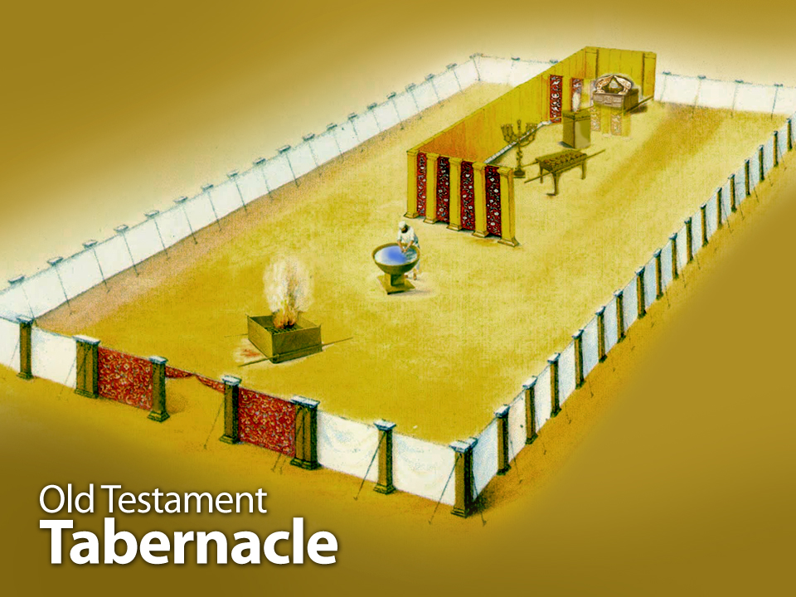
Notes:
建会幕的材料：都是要甘心乐意。我们若要得着神要我们得着的（丰盛的）生命，要从心里甘心乐意的去花代价。所摆上的，失去了吗？不但没有，反而成了在永恒里有分的，成了更好的。
建会幕的方法：都要照神的指示。指向耶稣？启示录中没有圣殿意味什么呢？神给智慧、能力才能建造，神给所罗巴伯重建圣殿的应许说的再清楚不过了：不是依靠势力，不是依靠才能，乃是依靠我的灵方能成事。（撒迦利亚书4:6）每一次以色列人建圣殿不都是这样吗？我们成为神借着圣灵所居住的圣殿能用其他的方法吗？
建会幕的目的：因为神要与以色列人同住（出29:45），启示人如何与神相交，可是人应该如何与神同住呢？祭祀、牺牲只是方法
为什么要这样详细的告诉摩西如何建会幕呢？因为会幕的一切都是指向基督，每一件器皿、、耶稣自己说祂就是圣殿（约2:19-21）。我们也是神借着圣灵所居住的殿。（林前3:16，林后6:16，弗2:22）认识会幕的启示就能够认识耶稣基督、教会、圣徒——我们自己。
会幕只有一个入口，面对东方（当亚当夏娃被赶出伊甸园的时候，神要在伊甸园的东边安设基路伯和四面转动发火焰的剑，要把守生命树的道路。（创3:24））
院帏——是有界线的，有里有外，是有必要分别的。与什么分别呢？

Slide 6
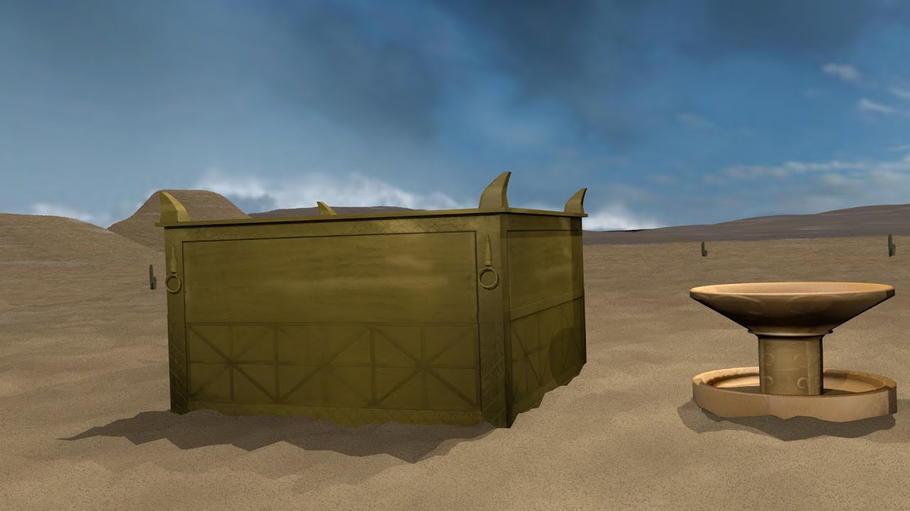
Notes:
院帏——是有界线的，有里有外，是有必要分别的。与什么分别呢？
燔祭坛
神与人同行，要献祭（牺牲），需要我们甘心乐意（这是钥匙）。
耶稣来，自愿成为牺牲，所以祂可以与我们同住
祭坛的火是神点着的，香坛的火也就从这取。火要常常点着（需要常被圣灵充满）。
洗濯盘—要圣洁，借着道，借着水（圣灵）。
成为基督徒所行的第一个仪式是洗礼，与耶稣基督的死、埋葬、复活认同。
人非圣洁不能见神：你们要追求与众人和睦，并要追求圣洁。非圣洁没有人能见主。（来12:14）。
祭坛与洗濯盘都是铜包裹的，为什么只有这两件是铜包裹的呢？铜代表审判，要经过水火。（灵意解经了，可是我相信这是神的意思）
基督爱教会，为教会舍己。要用水借着道，把教会洗净，成为圣洁。（弗5:25-26）祂的道就是水，使我们洁净。

Slide 7
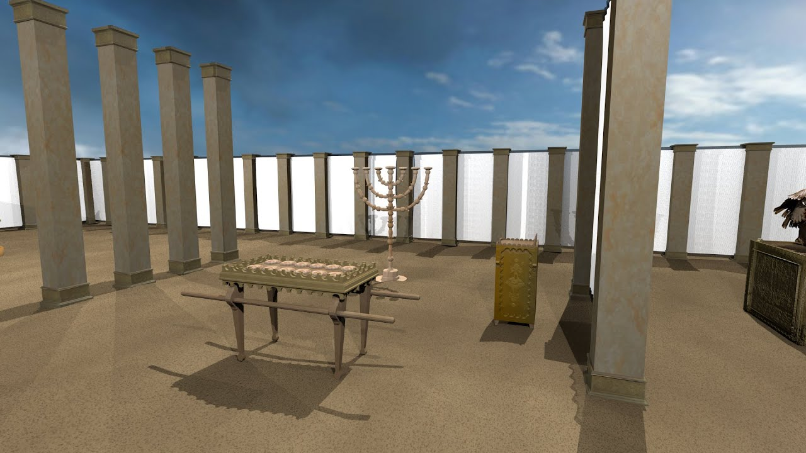
Notes:
陈设并的桌子—指向耶稣基督就是我们的粮。上面摆着饼与酒，上面有饼有酒，让我们想到什么呢？我们领圣餐也是、
金灯台
在圣所里唯一的光，就像耶稣基督是世上的光一样，祂是世上唯一的光。耶稣又对众人说我是世界的光，跟从我的，就不在黑暗里走，必要得着生命的光。（约8:12）
在伊甸园里，有两棵树，在会幕里也有：律法就是那分别善恶的树，金灯台就是那生命树。
灯台是锤从来的（唯一锤从来的物件）点灯的油是压出来的清橄榄油，耶稣被捕之前在那里祷告？客西马尼—就是压橄榄油的地方。
点灯的油就是圣灵，我们如果有油，就会是光。
金香坛
愿我的祷告，如香陈列在你面前。愿我举手祈求，如献晚祭。（诗141:2）
另有一个天使拿着金香炉，来站在祭坛旁边；有许多香赐给他，要和众圣徒的祈祷一同献在宝座前的金坛上。那香的烟，和众圣徒的祈祷，从天使的手上一同升到神面前。（启8:3-4）
在一年一次的赎罪日，大祭司需要把炭火（从铜祭坛上取）与香带进至圣所。香坛的火是从铜祭坛上取来的，我们的祷告一定要有主耶稣的牺牲才有用。
所以我们的祷告就是在这香坛上烧香，我们需要意会我们的祷告会达到神的面前。耶稣基督就是那更美的大祭司。所以让我们常常喜乐，不住的祷告，凡事谢恩。（帖前5:17）

Slide 8
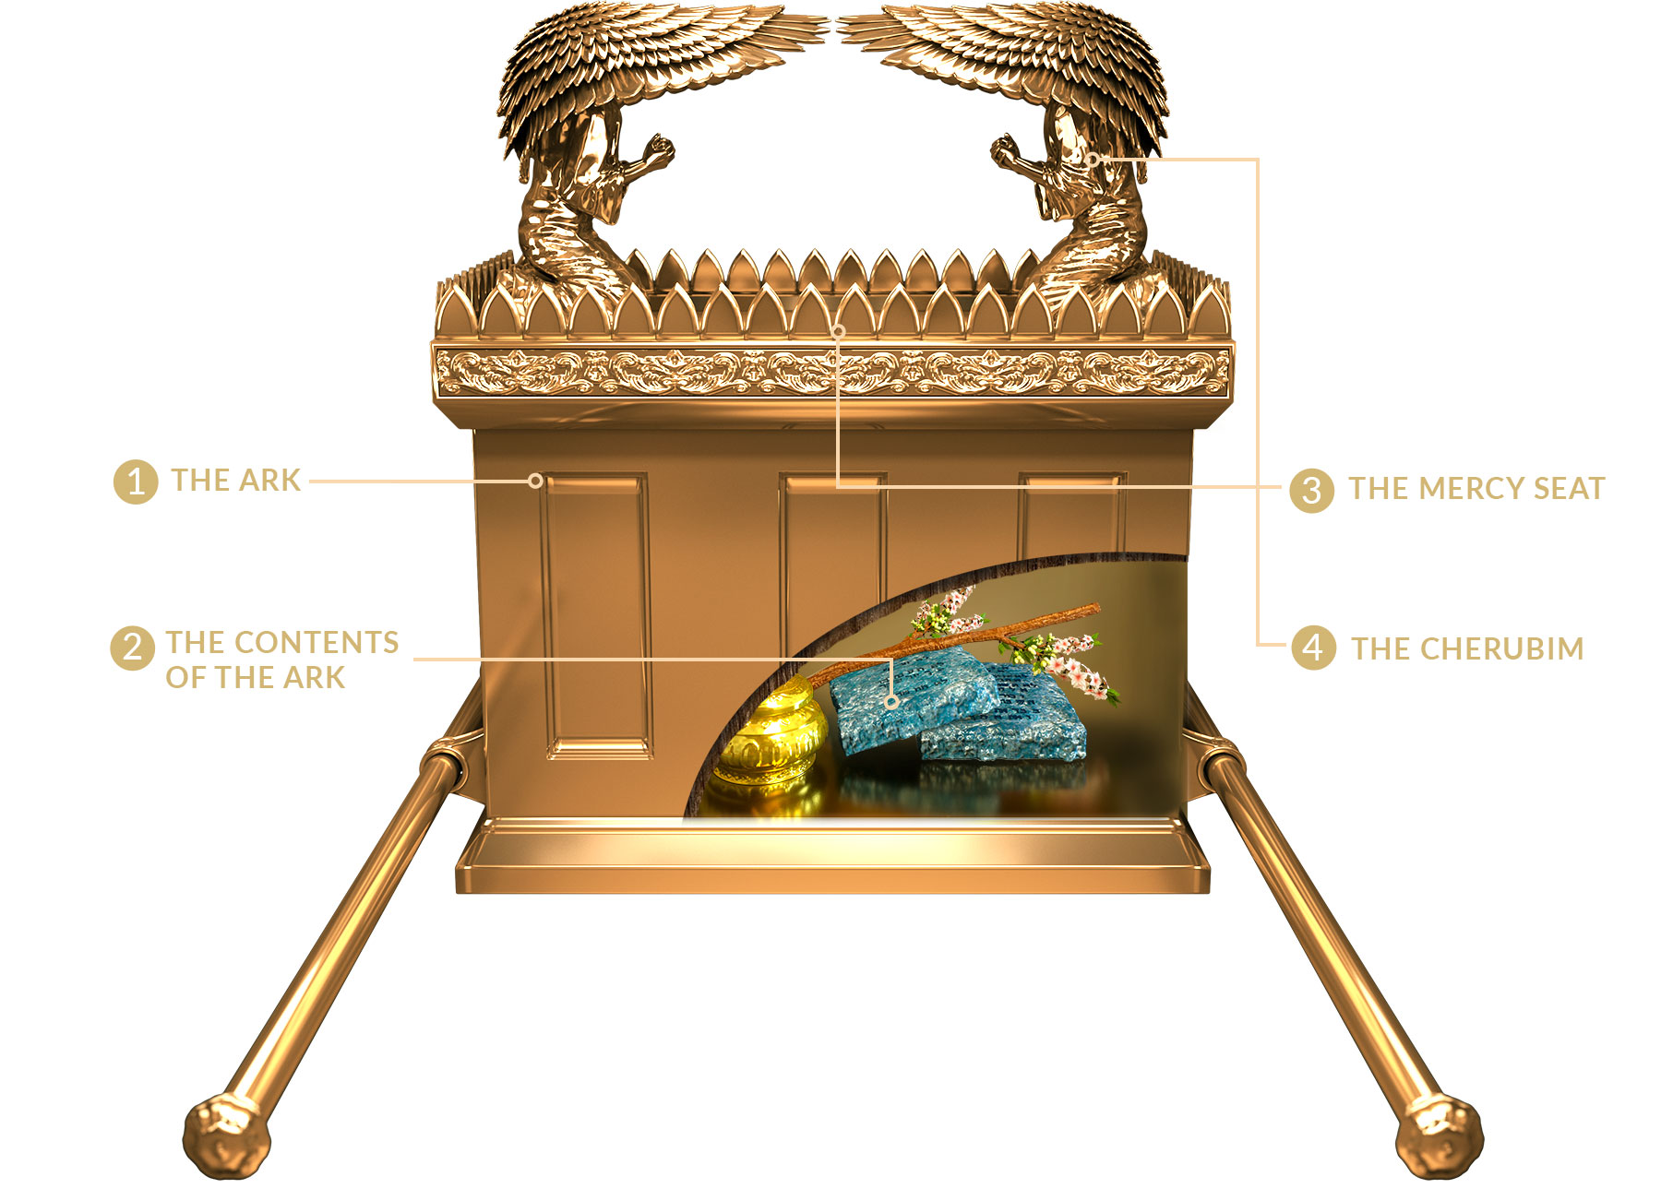
Notes:
至圣所：
神所在之处，祂应是王，应是属天的。所以有紫色、蓝色。我们信神的人心中也应该是以神为王，以属天的事为念（因为属世的是短暂的，而属天的却又是不能否认的）
约柜—里面的东西值得我们深思，更是指向神的恩典，祂与人同住，约柜上就是施恩座。
在约柜中的三样物件使我们想起什么呢？
写着十诫的石板（金牛犊）
装着吗哪的金罐（要食物）
亚伦开花的杖（争权柄）
可是这三样物件也都指向耶稣基督
写着十诫的石板（耶稣来成全了律法）
装着吗哪的金罐（虽然以色列人是那样的悖逆，神依旧给他们吗哪—约6）
亚伦开花的杖：民数记18:1告诉我们是表示神拣选亚伦，可是却是要担当干犯圣所的罪孽、担当干犯祭司职任的罪孽，是担当罪孽。权柄是为着担当罪孽。耶稣基督从死里复活也是表示神的拣选（徒17:31），也是要祂担当罪孽——世人的罪孽。
施恩座—只有牺牲的血会接触到这施恩座，也只有主耶稣基督的牺牲与祂的血才使我们能够接触到神的恩典。（来9:6-14）更美的献祭，更美的中保就是我们的主耶稣基督。
神的恩典超过以色列人的悖逆（也超过世人的罪孽）。都是因为被施恩座盖着，所以以色列人没有灭亡。感谢主，我们也得着这同样的恩典。

Slide 9
神与人同住
城是四方的，长宽一样。天使用苇子量那城，共有四千里。长宽高都是一样。（启示录21:16）
我未见城内有殿，因主神全能者，和羔羊，为城的殿。（启示录21:22）
Notes:
神的恩典使以色列人能够与祂同住，因为祂的恩典，可以有
救恩
洁净
食物
亮光
与神的交通
三道幔子
道路：耶稣替我们接受了审判，只有相信这，我们才能进入
真理：是谁使得我们成为洁净，又是需要靠着耶稣基督的工作
生命：耶稣就是我们的粮、我们的光、我们的中保
耶稣基督就是道路真理生命（约14:6）

Slide 10
神与人同住
城是四方的，长宽一样。天使用苇子量那城，共有四千里。长宽高都是一样。（启示录21:16）
我未见城内有殿，因主神全能者，和羔羊，为城的殿。（启示录21:22）
Notes:
新耶路撒冷，长、宽、高都一样，至圣所也是长、宽、高都一样。整个城就是圣殿，就是神所居住的所在，我们信的人都被包括在里面了。
主乃活石，固然是被人所弃的，却是被神所拣选、所宝贵的。你们来到主面前，也就像活石，被建造成为灵宫，作圣洁的祭司，借着耶稣基督奉献神所悦纳的灵祭。（彼得前书2:4～5）
我们就是要与基督合一—这是神的心意，更是我们的目标才对。
神的荣耀要遍满全地—然我指着我的永生起誓，遍地要被我的荣耀充满。（民14:21）认识耶和华荣耀的知识，要充满遍地，好像水充满洋海一般。（哈巴谷书2:14）

